Slide 1
Лабораторно упражнение - 3
Елементарни програмиране в java

Slide 2
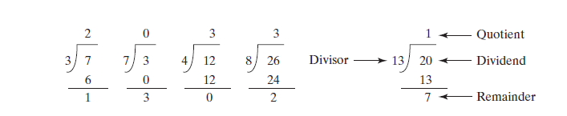
Операторът % е често използван в програмирането на алгоритми – с него се определя четни/ нечетни стойности

Slide 3
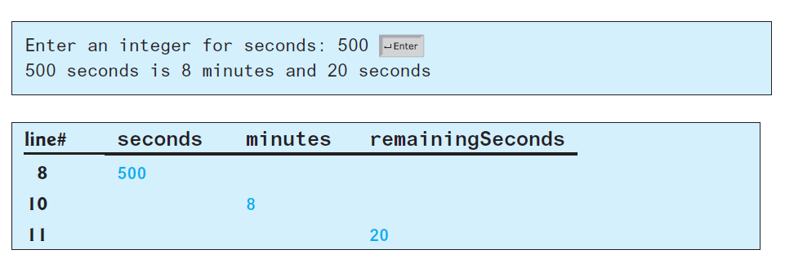
ЗАДАЧА 1:
Напишете програма, която да показва въведеното число от конзолата (секунди) на колко минути и секунди е равно.
Например :

Slide 4
ЗАДАЧА 2:
Напишете програма, която да изчислява едно число на степен.
Използвайте метода – Math.pow(a,b)
Опитайте се да изчислите 2^{3,5}
Променливите m и n са integer. Модифицирайте програмата така, че да изчислява mr² и да връща резултат от floating-point.

Slide 5
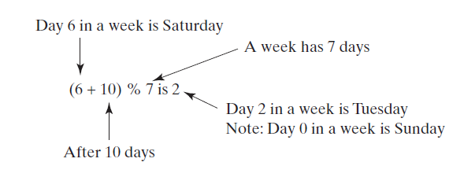
ЗАДАЧА 3:
Ако днес е Понеделник , след 7 дни пак ще е Понеделник. Имате „Тест по ПП на Java“ след 10 дни. Напишете програма, която да ви показва какъв ден ще е след 10 дена.
Примерен алгоритъм :

